Slide 1




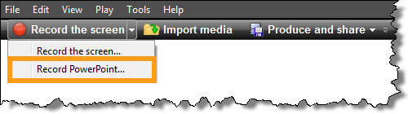
UBND QUẬN LONG BIÊN
TRƯỜNG MẦM NON GIANG BIÊN
Lĩnh vực phát triển ngôn ngữ
Đề tài: Làm quen nhóm chữ p, q
LỚP MGL A4

Slide 2
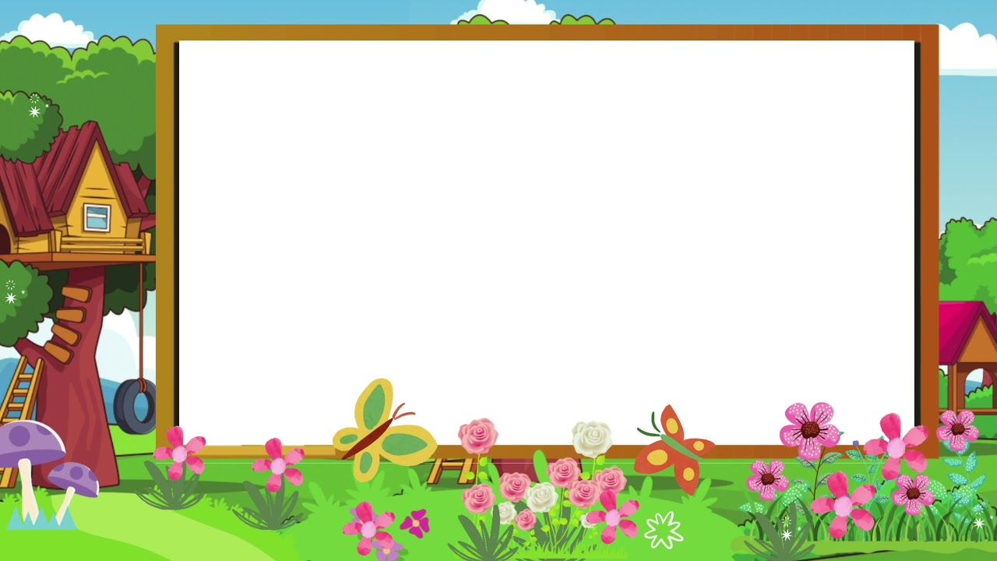
Trò chơi
“Tìm chữ”

Slide 3
p

Slide 4
o
l
CÊu t¹o

Slide 5
p

Slide 6
q

Slide 7
o
l
CÊu t¹o

Slide 8
q

Slide 9
p
q
So s¸nh

Slide 10
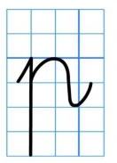
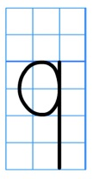
C¸C KIÓU CH÷
Chữ in hoa | Chữ in thường | Chữ viết thường
P
p
Q
q

Slide 11

Trò chơi
“Bước nhảy steam”

Slide 12

Trò chơi
“Thi xem ai nhanh nhất”

